Slide 1
,,Fundusze Europejskie dla przedsiębiorców na rozwój istniejącej działalności”

Slide 2
Strategia Europa 2020 – priorytety:
Trzy główne priorytety:
Wzrost inteligentny - zwiększenie roli wiedzy, innowacji, kształcenia i technologii cyfrowych.
Wzrost zrównoważony - bardziej efektywne wykorzystywanie zasobów przy jednoczesnym zwiększeniu konkurencyjności.
Wzrost sprzyjający włączeniu społecznemu - zwiększenie aktywności zawodowej społeczeństw UE, podnoszenie kwalifikacji obywateli oraz walka z ubóstwem.

Slide 3
Ramy Prawne na poziomie Unii Europejskiej
Rozporządzenie UE tzw. „Ogólne” - wspólne przepisy dotyczące:
Europejskiego Funduszu Rozwoju Regionalnego
Europejskiego Funduszu Społecznego
Funduszu Spójności
Europejskiego Funduszu Rolnego na rzecz Rozwoju Obszarów Wiejskich
Europejskiego Funduszu Morskiego i Rybackiego
Fundusze Strukturalne
Polityka Spójności
Europejskie Fundusze Strukturalne
i Inwestycyjne (EFSI)
Rozporządzenia UE „szczegółowe” dotyczące każdego z powyższych funduszy
Akty delegowane i wykonawcze Komisji Europejskiej
Rozporządzenie „Ogólne” oraz rozporządzenia „szczegółowe”
zostały przyjęte przez Parlament Europejski i Radę UE 17 grudnia 2013 r.
(wyjątek: rozporządzenie EFMiR przyjęte 15 maja 2014 r.)

Slide 4
Ramy Prawne na poziomie Krajowym
Ustawa o zmianie ustawy o zasadach prowadzenia polityki rozwoju oraz niektórych innych ustaw (tzw. ustawa „pomostowa”) – weszła w życie 8 kwietnia 2014 r.
→ określa tryb przygotowania dokumentów niezbędnych do zaprogramowania perspektywy finansowej (przede wszystkim: Umowa Partnerstwa oraz programy służące jej realizacji, Kontrakt Terytorialny)
Ustawa o zasadach realizacji programów w zakresie polityki spójności finansowanych w perspektywie finansowej 2014-2020 (tzw. ustawa „wdrożeniowa”) – weszła w życie 13 września 2014 r.
→ uzupełnia i uszczegółowia Rozporządzenia UE

Slide 5
Dokumenty programowe negocjowane z UE
Umowa Partnerstwa - umowa określająca uwarunkowania, cele i kierunki wykorzystania środków pochodzących z budżetu UE, przygotowywana przez państwo członkowskie i zatwierdzana w drodze decyzji przez Komisję Europejską.
Zatwierdzona przez Komisję Europejską 23 maja 2014 r.
Programy Operacyjne - programy służące realizacji Umowy Partnerstwa, opracowywane przez:
Ministra Infrastruktury i Rozwoju (programy krajowe w ramach Polityki Spójności),
Ministra Rolnictwa i Rozwoju Wsi (programy krajowe w ramach Wspólnej Polityki Rolnej i Wspólnej Polityki Rybołówstwa),
Zarządy Województw (programy regionalne w ramach Polityki Spójności - EFRR i EFS).

Slide 6
Dokumenty Krajowe
Kontrakt Terytorialny - umowa wynegocjowana pomiędzy Rządem a Zarządem Województwa określająca:
wysokość, sposób i warunki dofinansowania Programu Regionalnego
opracowanego przez Zarząd Województwa,
cele i przedsięwzięcia priorytetowe, które mają istotne znaczenie zarówno
dla rozwoju kraju, jak i województwa oraz sposób ich finansowania,
koordynacji i realizacji na obszarze województwa.
Zatwierdzony przez Radę Ministrów 24 listopada 2014 r.
i podpisany ze stroną samorządową 19 grudnia 2014 r.

Slide 7
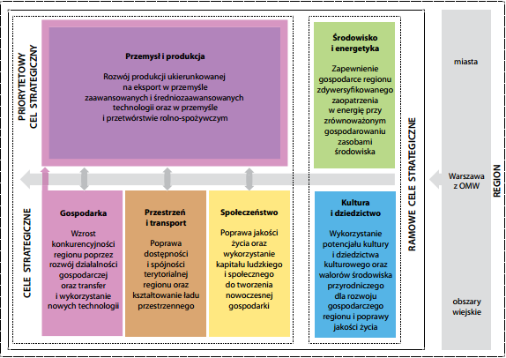
Dokumenty Regionalne
Strategia Rozwoju Województwa Mazowieckiego 2030. Innowacyjne Mazowsze (SRWM 2030) – strategia wskazująca główne cele rozwoju województwa mazowieckiego do roku 2030*
Uchwalona przez Sejmik Województwa Mazowieckiego 28 października 2013 r.
*http://mbpr.pl/user_uploads/image/PRAWE_MENU/STRATEGIA%20ROZWOJU%20WOJEWODZTWA%20MAZOWIECKIEGO%20DO%20ROKU%202030/SRWM_do_2030.pdf

Slide 8
Dokumenty Regionalne
Regionalna Strategia Innowacji dla Mazowsza do 2020 (RIS) – stanowi uszczegółowienie „Strategii rozwoju województwa mazowieckiego do 2030 roku. Innowacyjne Mazowsze” (SRWM) w zakresie działań ukierunkowanych na zwiększanie konkurencyjności i innowacyjności regionu*
RIS przyczynia się do realizacji priorytetowego celu strategicznego SRWM:
Rozwój produkcji ukierunkowanej na eksport w przemyśle zaawansowanych i średniozaawansowanych technologii oraz w przemyśle i przetwórstwie rolno-spożywczym,
a także dwóch celów strategicznych:
Wzrost konkurencyjności regionu poprzez rozwój działalności gospodarczej oraz transfer i wykorzystanie nowych technologii;
Poprawa jakości życia oraz wykorzystanie kapitału ludzkiego i społecznego do tworzenia nowoczesnej gospodarki.
Projekt RIS-u został przyjęty przez Sejmik Województwa Mazowieckiego
10 lutego 2015 r.
* http://www.ris.mazovia.pl/sites/default/files/2015_02_10_ris_mazovia_2020.pdf

Slide 9
Najważniejsze zasady w Funduszach Europejskich 2014-2020
Koncentracja tematyczna - ograniczenie interwencji do 11 celów tematycznych oraz tzw. „ring fencingi”, czyli minimalne limity środków z Funduszy Europejskich, które państwo członkowskie musi skierować na określone obszary, np. dotyczące badań i innowacyjności, technologii informacyjno-komunikacyjnych, gospodarki niskoemisyjnej, włączenia społecznego.
Komplementarność - wzajemne uzupełnianie się podejmowanych działań prowadzące do realizacji określonego celu (efektywniejsze rozwiązanie problemu i bardziej racjonalne wydatkowanie środków).
Ukierunkowanie na rezultaty - ocena postępów w rzeczowym i finansowym wdrażaniu Programów w 2019 r., ocena osiągnięcia zakładanych celów w 2022 r.
Wyniki oceny w 2019 r. będą stanowiły podstawę do podziału tzw. rezerwy wykonania.
Szersze zastosowanie instrumentów finansowych (w tym zwrotnych) - np. pożyczki, kredyty i poręczenia, zwłaszcza w obszarze wsparcia dla przedsiębiorstw.

Slide 10
Najważniejsze zasady w Funduszach Europejskich 2014-2020
Wsparcie Inteligentnych Specjalizacji (IS) – oznacza, że środki publiczne w UE w sposób szczególny kierowane będą na uruchamianie i wykorzystywanie potencjałów tych obszarów czy dziedzin gospodarki, które na danym terenie wyróżniają się na tle innych dziedzin gospodarki dużą zdolnością do dynamicznego rozwoju i ekspansji na rynki zagraniczne.
Wsparcie IS skierowane będzie głównie na realizację przedsięwzięć innowacyjnych i prac badawczo-rozwojowych, wzmacniających potencjał wybranej specjalizacji. Wsparcie publiczne dla wybranych IS ma na celu budowanie przewag konkurencyjnych regionów UE w oparciu o specyficzne potencjały ich gospodarek.

Slide 11
REGIONALNE INTELIGENTNE SPECJALIZACJE – OBSZARY WSPARCIA
Bezpieczna żywność
Produkcja żywności
Dystrybucja
Żywność wysokiej jakości
Minimalizowanie wpływu na środowisko
Bezpieczeństwo odbiorcy
2. Inteligentne systemy zarządzania
a. Rozwiązania infrastrukturalne
b. Bezpieczeństwo i monitoring
c. Efektywność surowca i energetyczna
3. Nowoczesne usługi dla biznesu
a. Wsparcie kapitałowe i infrastrukturalne
b. Zasób wiedzy
c. Usprawnianie procesów
4. Wysoka jakość życia
a. Edukacja
b. Zdrowie
c. Bezpieczeństwo
d. Praca
e. Czas wolny
Regionalne Inteligentne Specjalizacje (RIS) - Załącznik do uchwały Nr 23/15 Sejmiku Województwa Mazowieckiego z dnia 16 marca 2015 r.
*Regionalne Inteligentne Specjalizacje (RIS)
- Załącznik do uchwały Nr 23/15 Sejmiku Województwa Mazowieckiego z dnia 16 marca 2015 r.

Slide 13
Działania dla przedsiębiorców w ramach RPO WM 2014 -2020:
OP I - Wykorzystanie działalności badawczo-rozwojowej w gospodarce 278 217 130 € (EFRR) OP II - Wzrost e-potencjału Mazowsza 153 599 843 € (EFRR) OP III - Rozwój potencjału innowacyjnego i przedsiębiorczości 213 369 786 € (EFRR) OP IV - Przejście na gospodarkę niskoemisyjną 324 359 153 € (EFRR) OP V - Gospodarka przyjazna środowisku 91 442 566 € (EFRR) OP VI - Jakość życia 116 411 947 € (EFRR) OP VII - Rozwój regionalnego systemu transportowego 367 285 892 € (EFRR) OP VIII - Rozwój rynku pracy 137 885 055 € (EFS) OP IX - Wspieranie włączenia społecznego i walka z ubóstwem 172 375 061 € (EFS) OP X - Edukacja dla rozwoju regionu 161 901 986 € (EFS ) OP XI – Pomoc techniczna

Slide 14
Podział alokacji dla Mazowsza Kraj/Region w poszczególnych programach operacyjnych
Programy krajowe
POIR: 759 mln EUR
RPO WM 2014-2020
2,08 mld EUR
POWER:
568 mln EUR
POIŚ: 182 mln EUR
POPC: 149 mln EUR

Slide 15
Oś Priorytetowa I
Wykorzystanie działalności badawczo-rozwojowej w gospodarce

Slide 16
Oś Priorytetowa I Wykorzystanie działalności badawczo-rozwojowej w gospodarce
Cel Tematyczny: Wzmacnianie badań naukowych, rozwoju technologicznego i innowacji
DZIAŁANIE 1.2 Działalność badawczo - rozwojowa przedsiębiorstw
Istotnym problemem gospodarki województwa mazowieckiego jest ograniczony zakres podejmowania przez przedsiębiorstwa prac badawczo-rozwojowych prowadzących do wdrażania innowacji i w konsekwencji niewielkie nakłady prywatne na B+R. Dotyczy to zarówno prac B+R prowadzonych samodzielnie przez przedsiębiorstwa, jak i podejmowania współpracy z instytucjami naukowymi, bądź wdrożenia wyników badań opracowanych przez instytucje naukowe.
Wsparcie w ramach działania ma na celu zwiększenie liczby przedsiębiorstw podejmujących działania badawczo-rozwojowe, prowadzące do powstania innowacji oraz zwiększenie ich zakresu i intensywności poprzez dostęp do finansowania:
- realizacji projektów badawczo-rozwojowych przedsiębiorstw,
- pozwalającego na tworzenie lub rozwój zaplecza infrastrukturalnego B+R przedsiębiorstw,
- nawiązania i wzmocnienia współpracy z instytucjami naukowymi w ramach realizacji małych projektów badawczych.
Wsparciem zostaną objęte również działania wzmacniające procesy kooperacji przedsiębiorstw i sektora nauki prowadzące do zwiększenia współpracy, poznania potrzeb i wspólnego definiowania priorytetowych kierunków badawczych skutkujących wynikami badań, które mają zastosowanie w gospodarce.

Slide 17
Cel szczegółowy:
Zwiększona aktywność badawczo-rozwojowa przedsiębiorstw
W ramach celu szczegółowego planowane będą do realizacji następujące typy projektów:
Projekty badawczo-rozwojowe;
Tworzenie lub rozwój zaplecza badawczo-rozwojowego;
Proces eksperymentowania i poszukiwania nisz rozwojowych i innowacyjnych;
Rozwój regionalnego systemu innowacji, zapewniającego warunki do oddolnego procesu definiowania potrzeb i współpracy przedsiębiorstw z jednostkami naukowymi w obszarach inteligentnej specjalizacji w oparciu o Regionalną Strategię Innowacji dla Mazowsza.
Bony na innowacje;

Slide 18
Typ projektu:
Projekty badawczo-rozwojowe
Wsparcie obejmować będzie fazę badań przemysłowych oraz prac rozwojowych, kończąc na tzw. pierwszej produkcji – cały proces powstania innowacji lub jego wybrane elementy, prowadzony samodzielnie przez przedsiębiorcę lub we współpracy z jednostką naukową.
Pierwsza produkcja oznacza pierwsze wdrożenie przemysłowe odnoszące się do zwiększenia skali obiektów pilotażowych lub do pierwszych w swoim rodzaju urządzeń i obiektów, obejmujących kroki następujące po uruchomieniu linii pilotażowej, w ramach której zawarta jest faza testowania, ale nie produkcja masowa lub działalność handlowa.
Wsparciem może zostać objęty także rozwój technologii (opracowanej przez przedsiębiorcę lub nabytej), która nie została jeszcze skomercjalizowana i wykorzystana w działalności gospodarczej, przy czym finansowanie obejmie w szczególności koszty przeprowadzenia kolejnych etapów prac badawczo-rozwojowych uzupełniających lub dostosowujących technologię do specyfiki przedsiębiorstwa.
W ramach projektu badawczo-rozwojowego wsparcie może objąć także :
- zakup infrastruktury badawczej przedsiębiorcy, niezbędnej do przeprowadzenia zaplanowanych prac B+R;
- uzyskanie ochrony prawa własności przemysłowej oraz realizacja ochrony własności przemysłowej, a także prowadzenie analiz czystości patentowej, które są niezbędne dla skutecznej komercjalizacji technologii. Uzyskanie ochrony prawa własności przemysłowej nie stanowi obowiązkowego elementu projektu.

Slide 19
Typ projektu:
Bony na innowacje
Wsparcie obejmie przedsięwzięcia polegające na realizacji prac badawczych określonych przez przedsiębiorcę, we współpracy z instytucją naukową, związanych z opracowaniem lub rozwojem nowego lub ulepszonego produktu, usługi lub zmian procesowych, w tym także usług z zakresu wzornictwa.

Slide 20
Typ projektu:
Tworzenie lub rozwój zaplecza badawczo-rozwojowego
Wsparcie obejmuje inwestycje w aparaturę, sprzęt, technologie i inną niezbędną infrastrukturę służącą prowadzeniu prac B+R i tworzeniu innowacyjnych produktów i usług; stworzenie i rozwój w przedsiębiorstwach działów B+R, laboratoriów lub centrów badawczo-rozwojowych.
Warunkiem wsparcia infrastruktury badawczo-rozwojowej w przedsiębiorstwa jest przedstawienie planów dotyczących prac B+R.
Przedsięwzięcia w ramach wyżej wymienionych typów projektów (1-3) będą mogły uzyskać wsparcie jedynie w przypadku zgodności z obszarami inteligentnej specjalizacji regionu określonymi w Regionalnej Strategii Innowacji dla Mazowsza do 2020 roku.

Slide 21
Typ projektu:
Proces eksperymentowania i poszukiwania nisz rozwojowych i innowacyjnych
Wsparcie obejmuje projekty badawczo-rozwojowe przedsiębiorstw w obszarach innych niż inteligentne specjalizacje regionu, z wyłączeniem przedsięwzięć mających na celu rozwój istniejącej technologii.
Konkursy związane z wyłanianiem nowych inteligentnych specjalizacji.

Slide 22
Typ projektu:
Rozwój regionalnego systemu innowacji
Wsparcie obejmuje przedsięwzięcia zapewniające warunki do oddolnego procesu definiowania potrzeb i współpracy przedsiębiorstw z jednostkami naukowymi w obszarach inteligentnej specjalizacji w oparciu o Regionalną Strategię Innowacji dla Mazowsza do 2020 roku, stanowiące uzupełnienie aktywności dotyczących procesu przedsiębiorczego odkrywania i monitorowania inteligentnej specjalizacji. Wsparciem zostaną objęte działania:
- w zakresie określania innowacyjnych możliwości biznesowych przedsiębiorstw z udziałem animatorów i brokerów, doradztwa dla przedsiębiorstw w zakresie komercjalizacji, przygotowania przedsiębiorstw do włączania się w sieci kooperacyjne oraz do udziału w łańcuchach gospodarki globalnej, obejmujące m.in. dedykowane targi kooperacji, forum kojarzenia partnerów naukowo-gospodarczych;
- wspomagające rozwój regionalnego systemu innowacji, tj. upowszechnianie wiedzy oraz instrumentów, w zakresie komercjalizacji technologii, opracowanie i rozpowszechnianie raportów specjalistycznych dotyczących dostępnych technologii i możliwości współpracy B+R oraz innowacyjnej.

Slide 23
Preferowane będą:
projekty zgodne z celami RIS w zakresie kooperacji, tj. przewidujące współpracę z innymi podmiotami, w szczególności z przedsiębiorstwami i instytucjami naukowymi;
projekty zgodne z założeniami polityki klastrowej zawartej w RIS;
projekty realizowane w partnerstwie, oparte na współpracy przedsiębiorstw oraz jednostek naukowych i/lub wzmacniające współpracę sieciową;
w przypadku projektów realizowanych przez duże przedsiębiorstwa - projekty podejmowane wspólnie z MŚP lub przewidujące współpracę z MŚP, NGO i instytucjami badawczymi;
w przypadku projektów infrastrukturalnych - projekty powiązane z realizowanymi pracami B+R;
projekty promujące niskoemisyjność, oszczędność energii i efektywne wykorzystanie zasobów naturalnych;
projekty promujące staże dla studentów i pracowników naukowych w przedsiębiorstwach.

Slide 24
Zestawienie głównych grup beneficjentów:
przedsiębiorstwa;
powiązania kooperacyjne;
Samorząd Województwa Mazowieckiego, w tym w partnerstwie z:
instytucjami otoczenia biznesu;
jednostkami naukowymi.
Zestawienie głównych grup docelowych:
przedsiębiorstwa;
osoby i instytucje z województwa mazowieckiego.
Kierunkowe kryteria:
projekty zgodne ze strategią na rzecz inteligentnej specjalizacji regionu, włącznie z procesem eksperymentowania;
projekty, które bez wsparcia środkami publicznymi nie mogłyby osiągnąć zakładanych celów;
projekty charakteryzujące się utrzymaniem pozytywnych efektów inwestycji w przyszłości.

Slide 25
Oś Priorytetowa III
Rozwój potencjału innowacyjnego i przedsiębiorczości

Slide 26
Oś Priorytetowa III Rozwój potencjału innowacyjnego i przedsiębiorczości
Cel Tematyczny: Wzmacnianie konkurencyjności małych i średnich przedsiębiorstw (MŚP)
DZIAŁANIE 3.2 Internacjonalizacja MŚP
Poddziałanie 3.2.2 Internacjonalizacja przedsiębiorstw
W województwie mazowieckim utrzymuje się stała ponad dwukrotna przewaga importu nad eksportem. Do jednego z najważniejszych kierunków działań, które ma na celu podniesienie konkurencyjności przemysłu w regionie oraz zwiększenia potencjału eksportowego Mazowsza możemy zaliczyć umiędzynarodowienie gospodarcze.
Wsparcie w ramach Działania 3.2 ukierunkowane będzie na wzrost internacjonalizacji przedsiębiorstw oraz promocję gospodarczą regionu.
Współpraca międzynarodowa i realizowanie kontraktów zagranicznych działa stymulująco na poziom innowacyjności przedsiębiorstw, a relacje nawiązywane z podmiotami pochodzącymi z innych krajów sprzyjają rozwijaniu kultury organizacyjnej i technologicznej, stanowiąc odpowiednie środowisko do powstawania i wdrażania innowacji.
Umiędzynarodowienie firm stwarza możliwość lepszego dostępu do klientów, dostawców oraz nowoczesnych technologii. Wytwarza również ścieżkę do osiągania lepszych wyników, długoterminowego zrównoważonego rozwoju oraz przyczynia się do wyższej konkurencyjności przedsiębiorstw.

Slide 27
DZIAŁANIE 3.2.2 Internacjonalizacja przedsiębiorstw
Typ projektu:
Internacjonalizacja przedsiębiorstw
Interwencja skierowana zostanie do przedsiębiorców w zakresie wzrostu ich internacjonalizacji, poprzez udział m.in. w misjach gospodarczych, krajowych i międzynarodowych imprezach targowo-wystawienniczych, czy też w ramach wizyt studyjnych.
Przewiduje się wsparcie od etapu koncepcyjnego, przez implementacje pomysłu na internacjonalizację działalności i podjęcia międzynarodowej współpracy gospodarczej, po rozszerzanie i udoskonalanie tej działalności.
Zakłada się wsparcie udziału MŚP w szczególności w imprezach targowo-wystawienniczych zagranicznych lub krajowych o charakterze międzynarodowym, misjach gospodarczych, wizytach studyjnych, wyszukiwaniu i doborze partnerów biznesowych na rynku docelowym.
Podstawą realizacji projektu jest dokument o charakterze strategicznym zawierający analizę oraz uzasadnienie dla nowych rynków docelowych działalności eksportowej firmy oraz wskazujący zmianę modelu biznesowego w zakresie umiędzynarodowienia. Opracowanie ww. dokumentu może być przedmiotem współfinansowania.
W wyjątkowych przypadkach dopuszcza się działania uzupełniające zmierzające do rozszerzenia i udoskonalenia działalności warunkujące realizację umowy międzynarodowej.

Slide 28
Kierunkowe kryteria:
projekty oparte na strategii biznesowej, identyfikującej działania mające na celu skuteczną internacjonalizację przedsiębiorstw;
projekty wykazujące znaczącą poprawę w zakresie zwiększenia wysokości eksportu;
projekty dostosowujące formy wsparcia do indywidualnych potrzeb przedsiębiorstwa.
Preferowane będą:
projekty ukierunkowane na wspieranie obszarów gospodarczych o największym potencjale rozwoju, zgodne z inteligentną specjalizacją regionu;
projekty realizowane w partnerstwie, oparte na współpracy przedsiębiorstw oraz jednostek sfery B+R i/lub wzmacniające współpracę sieciową;
projekty przyczyniające się do powstawania miejsc pracy;
projekty angażujące kapitał prywatny.

Slide 29
Zestawienie głównych grup beneficjentów:
MŚP;
jednostki naukowe;
spółki celowe;
powiązania kooperacyjne;
JST, ich związki i stowarzyszenia;
organizacje pozarządowe;
samorząd gospodarczy.
Zestawienie głównych grup docelowych:
MŚP

Slide 30
Oś Priorytetowa III Rozwój potencjału innowacyjnego i przedsiębiorczości
Cel Tematyczny: Wzmacnianie konkurencyjności małych i średnich przedsiębiorstw (MŚP)
DZIAŁANIE 3.3 Innowacje w MŚP
Zwiększone zastosowanie innowacji w przedsiębiorstwach sektora MŚP
Interwencja w ramach Działania 3.3 skierowana będzie na wzmocnienie potencjału sektora MŚP na Mazowszu, przede wszystkim w zakresie wprowadzania na rynek nowych produktów lub usług oraz wdrażania innowacji. Inwestycje w rozwój przedsiębiorstw, zwiększające skalę ich działalności oraz zasięg oferty, spowodują zwiększenie zatrudnienia i trwały rozwój firm. Wsparcie będzie nakierowane głównie na rozbudowę przedsiębiorstw, w szczególności związaną z wprowadzaniem na rynek nowych produktów i usług w skali regionu.
Dodatkowo wykorzystanie TIK przełoży się na rozwój i poprawę efektywności działalności przedsiębiorstw, m.in. poprzez wsparcie rozwoju współpracy między przedsiębiorstwami w oparciu o nowoczesne rozwiązania teleinformatyczne (B2B), co wzmocni więzi pomiędzy współpracującymi przedsiębiorstwami oraz podniesie konkurencyjność poprzez stosowanie nowoczesnych kanałów współpracy, automatyzację procesów biznesowych i wymiany danych. Jednocześnie wykorzystanie TIK przyczyni się do rozwoju e-handlu, zwiększając możliwość konkurowania mazowieckich przedsiębiorców na rynkach międzynarodowych oraz wzmacniając rolę handlu elektronicznego w działalności gospodarczej.

Slide 31
DZIAŁANIE 3.3 Innowacje w MŚP
Cel szczegółowy:
Zwiększone zastosowanie innowacji w przedsiębiorstwach sektora MŚP.
W ramach celu szczegółowego planowane będą do realizacji następujące typy projektów:
Wprowadzanie na rynek nowych lub ulepszonych produktów lub usług;
Rozwój produktów i usług opartych na handlu elektronicznym oraz zaawansowanych rozwiązaniach TIK.

Slide 32
DZIAŁANIE 3.3 Innowacje w MŚP
Typ projektu:
Wprowadzanie na rynek nowych lub ulepszonych produktów lub usług
Interwencja ukierunkowana będzie na wsparcie aktywności inwestycyjnej istniejących mikro, małych i średnich przedsiębiorstw, poprzez wdrażanie innowacji produktowych, procesowych, organizacyjnych i marketingowych, co przełoży się na zwiększone zatrudnienie i trwały rozwój firm.
W ramach przedmiotowej interwencji możliwe będą do realizacji następujące typy projektów:
- rozbudowa przedsiębiorstw, w szczególności związana z wprowadzaniem na rynek nowych produktów i usług w skali regionu;
- realizacja zasadniczych zmian procesu produkcyjnego lub zmiana w zakresie sposobu świadczenia usług (w tym usług świadczonych drogą elektroniczną);
- wdrożenie wyników prac B+R do działalności gospodarczej.
Zakłada się umożliwienie wdrożenia wyników prac B+R w szczególności jako kontynuację pomyślnie zakończonej fazy badawczo-rozwojowej projektu realizowanego w ramach Działania 1.2.
Przewiduje się realizację działań dotyczących nowoczesnych rozwiązań umożliwiających redukcję kosztów działalności rynkowej w przedsiębiorstwach, wynikającą m.in. z mniejszego zużycia energii lub bardziej efektywnego wykorzystania surowców, co w konsekwencji zapewni uzyskanie trwałych efektów gospodarczych i środowiskowych.

Slide 33
DZIAŁANIE 3.3 Innowacje w MŚP
Typ projektu:
Rozwój produktów i usług opartych na handlu elektronicznym oraz zaawansowanych rozwiązaniach TIK
Interwencja obejmować będzie rozwój produktów i usług opartych na technologiach informacyjno-komunikacyjnych, w tym sprzedaż produktów i usług w Internecie, tworzenie i udostępnianie usług elektronicznych, optymalizację procesów ułatwiających zarządzanie przedsiębiorstwem oraz współpracę pomiędzy przedsiębiorcami poprzez rozwiązania informatyczne.
Efektem działania będzie zwiększenie roli handlu elektronicznego w działalności gospodarczej.

Slide 34
DZIAŁANIE 3.3 Innowacje w MŚP
W zależności od ryzyka na etapie wdrożenia przewiduje się wsparcie w formie zwrotnej i bezzwrotnej. Zakłada się, że w przypadku projektów, dla których ryzyko na etapie wdrożenia jest duże oferowane będą instrumenty bezzwrotne. W szczególności w ww. formie zakłada się wdrożenie wyników prac badawczo-rozwojowych do działalności gospodarczej. Natomiast instrumenty finansowe znajdą zastosowanie w tych obszarach, w których ryzyko jest mniejsze oraz w których na podstawie badania zostaną zidentyfikowane nieprawidłowości rynku lub nieoptymalny poziom inwestycji.

Slide 35
Kierunkowe kryteria:
realizacja celów osi priorytetowej, wykazując jak najwyższe do osiągnięcia efekty oraz inne planowane do osiągnięcia rezultaty w stosunku do planowanych nakładów finansowych.
Preferowane będą:
projekty zgodne z celami RIS i przyczyniające się do skutecznego wdrażania koncepcji inteligentnej specjalizacji;
projekty realizowane w partnerstwie, oparte na współpracy przedsiębiorstw oraz jednostek sfery B+R i/lub wzmacniające współpracę sieciową;
projekty przyczyniające się do powstawania miejsc pracy;
projekty zakładające wdrożenie prac B+R realizowanych w ramach Działania 1.2;
projekty, w których zakupiony sprzęt/maszyny zostaną wykorzystane do szkoleń praktycznych młodzieży i osób dorosłych objętych wsparciem w ramach X Osi Priorytetowej;
projekty promujące niskoemisyjność, oszczędność energii i efektywne wykorzystanie zasobów naturalnych.

Slide 36
Zestawienie głównych grup beneficjentów:
MŚP;
porozumienia/konsorcja beneficjentów;
powiązania kooperacyjne;
podmiot, który wdraża instrumenty finansowe.
Zestawienie głównych grup docelowych:
MŚP.

Slide 37
Oś Priorytetowa IV
Przejście na gospodarkę niskoemisyjną

Slide 38
Oś Priorytetowa IV Przejście na gospodarkę niskoemisyjną
Cel Tematyczny: Wspieranie przejścia na gospodarkę niskoemisyjną we wszystkich sektorach
DZIAŁANIE 4.1 Odnawialne źródła energii
Wspieranie wytwarzania i dystrybucji energii pochodzącej ze źródeł odnawialnych.
Interwencja obejmować będzie projekty zmierzające do wzrostu produkcji energii elektrycznej i
ciepła pochodzących z odnawialnych zasobów poprzez realizację inwestycji w zakresie budowy lub
przebudowy jednostek wytwarzania energii elektrycznej i ciepła.
Promowane będzie przede wszystkim wykorzystanie małych źródeł energii, zlokalizowanych blisko
odbiorcy, zmniejszających straty przesyłowe oraz zapewniających efekt ekologiczny poprzez wzrost
udziału energii odnawialnej w konsumpcji (energetyka rozproszona).

Slide 39
Cel szczegółowy:
Zwiększenie udziału odnawialnych źródeł energii w ogólnej produkcji energii
W ramach celu szczegółowego planowany będzie do realizacji, w szczególności, następujący typ projektów:
Infrastruktura do produkcji i dystrybucji energii ze źródeł odnawialnych w tym w szczególności w inwestycje w budowę/przebudowę:
- Instalacji i jednostek wytwórczych energii elektrycznej wykorzystującej energię wiatru, słońca, biomasy, biogaz oraz wody ( w tym z ewentualnym podłączeniem do sieci dystrybucyjnej/przesyłowej,
- Instalacji i jednostek wytwórczych ciepła przy wykorzystaniu energii słonecznej (kolektory słoneczne), biomasy, biogazu, geotermii, pomp ciepła wody ( w tym z ewentualnym podłączeniem do sieci dystrybucyjnej/przesyłowej,
- Instalacji do produkcji biokomponentów i biopaliw II i III generacji,
- Budowa lub przebudowa sieci skutkującej zwiększeniem przepustowości infrastruktury elektroenergetycznej oraz umożliwiających przyłączanie jednostek wytwarzania energii elektrycznej ze źródeł odnawialnych do Krajowego Systemu Elektroenergetycznego (projekty będą realizowane przez operatorów systemu dystrybucyjnego i dotyczyć będą sieci dystrybucyjnej średniego i niskiego napięcia poniżej 110 kW)

Slide 40
Kierunkowe kryteria:
będą brane pod uwagę między innymi aspekty lokalizacji inwestycji względem obszarów Natura 2000 (w szczególności obszarów specjalnej ochrony ptaków) oraz szlaków migracyjnych zwierząt,
Kluczowe w ramach oceny projektów dotyczących wytwarzania energii z OZE będzie kryterium efektywności kosztowej oraz osiągniętych rezultatów wpisujących się w cele priorytetu inwestycyjnego,
Jednym z czynników branych pod uwagę przy wyborze inwestycji do wsparcia będzie koncepcja opłacalności, czyli najlepszego stosunku wielkości środków unijnych przeznaczonych na uzyskanie np. 1MWh energii lub 1MW mocy zainstalowanej wynikających z budowy danej instalacji.
Preferowane będą:
projekty tworzące ,,zielone’’ miejsca pracy,
projekty ukierunkowane na wspieranie obszarów gospodarczych o największym potencjale rozwoju/inteligentnych specjalizacji regionu,
projekty realizowane w partnerstwie będące efektem trwałej współpracy oraz akceptacji społecznej za pośrednictwem organizacji pozarządowych, Lokalnej Grupy Działania (LGD).
Planowane jest stosowanie następującego trybu wyboru projektów:
konkursowy

Slide 41
Zestawienie głównych grup beneficjentów:
JST, ich związki i stowarzyszenia;
jednostki organizacyjne JST posiadające osobowość prawną;
jednostki sektora finansów publicznych posiadające osobowość prawną;
administracja rządowa;
przedsiębiorstwa;
uczelnie/ szkoły wyższe;
instytucje kultury;
Zestawienie głównych grup docelowych:
Główną grupę docelową interwencji stanowią użytkownicy indywidualni, przedsiębiorcy oraz sektor publiczny zainteresowany wsparciem zwiększenia udziału OZE w produkcji energii oraz rozwojem energetyki prosumenckiej.

Slide 42
Oś Priorytetowa X
Edukacja dla rozwoju regionu

Slide 43
Oś Priorytetowa X Edukacja dla rozwoju regionu
DZIAŁANIE 10.1 Kształcenie i rozwój dzieci i młodzieży
Celem w działaniu jest przygotowanie uczniów do przyszłego zatrudnienia oraz funkcjonowania w społeczeństwie przez nabycie i rozwój kompetencji i postaw potrzebnych na rynku pracy; indywidualnemu podejściu do pracy z uczniem i wsparciu przez nauczanie eksperymentalne. Realizacja celu we wskazanym zakresie doprowadzi do pozyskania przez uczniów umiejętności/kompetencji (na wszystkich etapach edukacji - podstawowej, gimnazjalnej i ponadgimnazjalnej) przydatnych w życiu zawodowym. Ponadto, oprócz wsparcia adresowanego do uczniów zaplanowano również wsparcie nauczycieli. Natomiast drugi cel szczegółowy w Działaniu 10.1 służy zwiększeniu upowszechnienia edukacji przedszkolnej i wzrostowi jej jakości.

Slide 44
Oś Priorytetowa X Edukacja dla rozwoju regionu
DZIAŁANIE 10.2 Upowszechnianie kompetencji
kluczowych wśród osób dorosłych
Planuje się, że dzięki interwencji wzrośnie liczba osób dorosłych, w szczególności z grup najbardziej potrzebujących, które poprzez uczestnictwo w szkoleniach podniosą swoje kwalifikacje/kompetencje w obszarze ICT i języków obcych.
W rezultacie zwiększenia przedmiotowych kwalifikacji i/lub umiejętności/kompetencji wzrosną także szanse uczestników kursów/szkoleń na rynku pracy. Wsparcie osób dorosłych w nabywaniu wskazanych kompetencji kształtować będzie również nawyk uczestnictwa w uczeniu się przez całe życie, a także przeciwdziała poczuciu marginalizacji wynikających z braku kompetencji, czy umiejętności.

Slide 45
Oś Priorytetowa X Edukacja dla rozwoju regionu
DZIAŁANIE 10.3 Doskonalenie zawodowe
W ramach Działania 10.3 realizowane będą dwa cele szczegółowe. Pierwszym jest wzrost efektywności i skuteczności kształcenia zawodowego, tak aby odpowiadało na potrzeby przeobrażającego się rynku pracy i wyzwania gospodarki opartej na wiedzy. Oczekuje się, że dzięki realizowanym interwencjom na rynek pracy wejdą absolwenci szkół zawodowych z kompetencjami dostosowanymi do potrzeb rynku pracy, z doświadczeniem zdobytym dzięki współpracy szkół z otoczeniem społeczno-gospodarczym (w tym m.in. stażom/praktykom przeprowadzonym u pracodawców). Natomiast głównym celem działań w zakresie kształcenia i szkolenia zawodowego osób dorosłych jest wzmocnienie pozycji zawodowej tych osób. W szczególności przez uczestnictwo w kształceniu/szkoleniu w formach szkolnych i pozaszkolnych zdobędą/ podwyższą swoje wykształcenie/ kompetencje/ kwalifikacje. Ponadto, oczekuje się, że zróżnicowana oferta edukacyjna adresowana do osób dorosłych będzie lepiej dopasowana do oczekiwań pracodawców i rynku pracy.

Slide 46
PROGRAM OPERACYJNY INTELIGENTNY ROZWÓJ www.poir.gov.pl

Slide 47
Działalność badawczo-rozwojowa –prace B + R
POIR,
1.1 Projekty B+R przedsiębiorstw / 1.1.1 Badania przemysłowe i prace rozwojowe realizowane przez przedsiębiorstwa, Inteligentny Rozwój
Dofinansowanie przeznaczone jest na realizację projektów, które obejmują badania przemysłowe i eksperymentalne prace rozwojowe albo eksperymentalne prace rozwojowe (projekty, w których nie przewidziano prac rozwojowych nie mogą uzyskać dofinansowania).
Odpowiedzialna instytucja:
NCBiR
Termin składania wniosków:
01.09.2016 - 30.12.2016
Beneficjenci
MŚP
dotacje
Beneficjent może powierzyć realizację części prac B+R w projekcie podwykonawcy. Wartość prac realizowanych na zasadzie podwykonawstwa nie może przekroczyć progów określonych w regulaminie konkursów.

Slide 48
Działalność badawczo-rozwojowa –prace B + R
Dofinansowanie projektu może być udzielone pod warunkiem zobowiązania się beneficjenta do wdrożenia wyników projektu (prac B+R), rozumiane jako:
1) wprowadzenie wyników prac B+R do własnej działalności gospodarczej
Wnioskodawcy poprzez rozpoczęcie produkcji lub świadczenia usług na bazie
uzyskanych wyników projektu lub
2) udzielenie licencji (na zasadach rynkowych) na korzystanie z przysługujących Wnioskodawcy praw do wyników prac B+R w działalności gospodarczej prowadzonej przez innego przedsiębiorcę lub
3) sprzedaż (na zasadach rynkowych) praw do wyników prac B+R w celu wprowadzenia ich do działalności gospodarczej innego przedsiębiorcy (z zastrzeżeniem, że za wdrożenie wyników prac B+R nie uznaje się zbycia wyników tych prac w celu ich dalszej odsprzedaży).
POIR,
1.1 Projekty B+R przedsiębiorstw / 1.1.1 Badania przemysłowe i prace rozwojowe realizowane przez przedsiębiorstwa, Inteligentny Rozwój POIP
Pytania dotyczące aplikowania o środki w ramach Działania 1.1, Poddziałanie 1.1.1 PO IR można kierować pod numer telefonu:
(0-22) 39 07 301 (p. Joanna Rutkowska, p. Monika Zaniewska)
oraz przesyłać na adres: konkurs1.1.1@ncbr.gov.pl

Slide 49
Działalność badawczo-rozwojowa – prace B + R
POIR,
1.1 Projekty B+R przedsiębiorstw / 1.1.2 Prace B+R związane z wytworzeniem instalacji pilotażowej/demonstracyjnej, Inteligentny Rozwój
Dofinansowanie udzielane jest na realizację projektów, które obejmują eksperymentalne prace rozwojowe związane z wytworzeniem linii pilotażowej.
Odpowiedzialna instytucja:
NCBiR
Termin składania wniosków:
01.09.2016 - 30.12.2016
Beneficjenci:
duże przedsiębiorstwa
(inne niż mikro-, małe i średnie przedsiębiorstwa - MSP).
dotacje
Dofinansowanie udzielane jest na realizację projektów które obejmują wyłącznie prace rozwojowe z uwzględnieniem wytworzenia instalacji demonstracyjnej.

Slide 50
Działalność badawczo-rozwojowa – prace B + R
POIR,
1.1 Projekty B+R przedsiębiorstw / 1.1.2 Prace B+R związane z wytworzeniem instalacji pilotażowej/demonstracyjnej, Inteligentny Rozwój
Dofinansowanie projektu może być udzielone pod warunkiem zobowiązania się beneficjenta do wdrożenia wyników projektu (prac B+R)
Pytania dotyczące aplikowania o środki można kierować pod numer telefonu: Sekretariat, (22) 390 71 66 oraz przesyłać na adres: konkurs1.1.2duze@ncbr.gov.pl

Slide 51
Działalność badawczo-rozwojowa –prace B + R
Programy sektorowe służą realizacji dużych przedsięwzięć B+R, istotnych dla rozwoju poszczególnych branż/sektorów gospodarki.
W programach sektorowych inicjatorem wspólnego przedsięwzięcia jest grupa przedsiębiorstw, które występują w imieniu branży (np. za pośrednictwem platformy technologicznej, inicjatywy klastrowej, etc.), przedstawiając zarys agendy badawczej wraz z konkretnym zapotrzebowaniem sektora na prace B+R.
Dofinansowanie udzielane jest na realizację projektów które obejmują badania przemysłowe i prace rozwojowe lub prace rozwojowe.
POIR,
Działanie 1.2
Sektorowe programy B+R
Beneficjenci:
przedsiębiorcy (przedsiębiorstwa),
konsorcja przedsiębiorstw (składające się wyłącznie z przedsiębiorców).
Termin składania wniosków:
01.06.2016 - 15.09.2016
Odpowiedzialna instytucja:
NCBiR

Slide 52
POIR,
2.1 Wsparcie inwestycji w infrastrukturę B+R przedsiębiorstw
Dofinansowanie przeznaczone jest na wsparcie tworzenia lub rozwoju centrów badawczo-rozwojowych poprzez inwestycje w aparaturę, sprzęt, technologie i inną niezbędną infrastrukturę, która służyć będzie prowadzeniu prac badawczo-rozwojowych na rzecz tworzenia innowacyjnych produktów i usług.
Przedmiotem dofinansowania w ramach projektów mogą być wydatki inwestycyjne, koszty odpowiedniej wiedzy technicznej oraz koszty doradztwa i równorzędnych usług wykorzystywanych na potrzeby projektu, a także koszty zakupu materiałów i produktów związanych bezpośrednio z realizacją projektu.

Slide 53
POIR,
2.3 Proinnowacyjne usługi dla przedsiębiorstw / 2.3.1 Proinnowacyjne usługi IOB dla MŚP
Celem poddziałania jest rozwój oferty proinnowacyjnych usług świadczonych przez instytucje otoczenia biznesu (IOB), które wspierają MSP w procesie opracowania i wdrożenia innowacji produktowych lub procesowych o charakterze technologicznym, realizowanych w obszarach Krajowych Inteligentnych Specjalizacji (KIS).
Do świadczenia usług finansowanych w ramach niniejszego poddziałania uprawnione są podmioty akredytowane. Proces akredytacji IOB prowadzony jest przez Ministerstwo Gospodarki. Przedsiębiorca może wybrać do realizacji usługi podmiot, który nie jest akredytowany. Podmiot ten musi jednak spełniać kryteria akredytacji i zostać akredytowany przed dniem podpisania umowy o dofinansowanie z MŚP. W takiej sytuacji proces akredytacji IOB prowadzony jest równolegle z oceną wniosku MŚP o dofinansowanie projektu. Rezultatem realizacji usług proinnowacyjnych powinien być rozwój działalności badawczo-rozwojowej i innowacyjności przedsiębiorstw.

Slide 54
POIR,
2.3 Proinnowacyjne usługi dla przedsiębiorstw / 2.3.2 Bony na innowacje dla MŚP
Wsparcie jest udzielane na finansowanie usług badawczo-rozwojowych polegających na opracowaniu:
a) nowego lub znacząco ulepszonego wyrobu, nowej lub znacząco ulepszonej technologii produkcji, nowego projektu wzorniczego;
b) nowej lub znacząco ulepszonej usługi.
Usługi mogą dotyczyć innowacji nietechnologicznych, w tym nowych modeli biznesowych, jeśli będą towarzyszyły usłudze, o której mowa w pkt a) lub b) powyżej.

Slide 55
Działalność badawczo-rozwojowa –prace B + R
- Uzyskanie prawa ochrony własności przemysłowej (tj.: patentów, praw ochronnych na wzory użytkowe oraz praw z rejestracji na wzory przemysłowe) z możliwością wsparcia przygotowania procesu komercjalizacji przedmiotu zgłoszenia poprzez zakup usługi doradczej
-Realizacja ochrony prawa własności przemysłowej, gdy wnioskodawca we wszczętym postępowaniu występuje w roli podmiotu broniącego posiadanych praw, a postępowanie dotyczy unieważnienia patentu, prawa ochronnego na wzór użytkowy albo prawa z rejestracji wzoru przemysłowego lub stwierdzenia wygaśnięcia patentu, prawa ochronnego na wzór użytkowy albo prawa z rejestracji wzoru przemysłowego.
POIR,
2.3 Proinnowacyjne usługi dla przedsiębiorstw / 2.3.4 Ochrona własności przemysłowej, Inteligentny Rozwój
Odpowiedzialna instytucja
PARP
Beneficjenci
Mikroprzedsiębiorcy, mali i średni przedsiębiorcy
Planowany termin składania wniosków
18.07.2016 -20.01.2017
dotacje

Slide 56
WSPARCIE KAPITAŁOWE NOWYCH INNOWACYJNYCH FIRM
W ramach Programu Inteligentny Rozwój działania 3.1 „Finansowanie innowacyjnej działalności MŚP z wykorzystaniem kapitału podwyższonego ryzyka” przewidziano wsparcie przedsiębiorstw przez fundusze venture capital, sieci aniołów biznesu oraz inne instytucje otoczenia biznesu wspierające powstawanie i rozwój nowych firm innowacyjnych.
Dofinansowane instytucje będą mogły wspierać osoby mające pomysły na innowacyjną działalność poprzez:
pomoc w rozwoju pomysłu (tzw. preinkubacja)
zasilenie kapitałowe nowo powstałych firm,
fundusze venture capital
kojarzenie z inwestorami prywatnymi poprzez platformy i sieci współpracy
sieci aniołów biznesu
Działanie 3.1 dzieli się na następujące części:
Poddziałanie 3.1.1 - Starter
Poddziałanie 3.1.2 – Biznest
Poddziałanie 3.1.3 –Fundusz Pożyczkowy Innowacji
Poddziałanie 3.1.4 –Konkurencyjny Ogólnopolski Fundusz Funduszy Innowacyjnych
www.poir.gov.pl

Slide 57
POIR,
3.1 Finansowanie innowacyjnej działalności MŚP z wykorzystaniem kapitału podwyższonego ryzyka / 3.1.5 Wsparcie MŚP w dostępie do rynku kapitałowego - 4 Stock
Dofinansowanie przeznaczone jest na przygotowanie niezbędnej dokumentacji do pozyskania kapitału o charakterze udziałowym na rynkach kapitałowych (GPW, NewConnect, zagraniczne rynki regulowane) lub o charakterze dłużnym poprzez emisję obligacji na rynku Catalyst.
Wsparcie przeznaczone jest na dofinansowanie kosztów usług doradczych, w tym ratingu, związanych z przygotowaniem emisji, ponoszonych przez firmy sektora MŚP.

Slide 58
POIR,
3.2 Wsparcie wdrożeń wyników prac B+R/ 3.2.1 Badania na rynek
Celem poddziałania jest podniesienie innowacyjności i konkurencyjności mikro, małych i średnich przedsiębiorstw poprzez umożliwienie im wdrożenia wyników prac B+R w celu wprowadzenia na rynek nowych lub znacząco ulepszonych produktów (towarów lub usług). Instrument jest komplementarny do wsparcia oferowanego w I osi POIR i zapewnia środki na realizację wdrożeń projektów badawczych.
Instrument znacznie zwiększy efektywność wsparcia udzielonego na etap badawczy projektów, gdyż umożliwi faktyczne wdrożenie opracowanych pomysłów i wprowadzenie oferty na rynek. Udostępnienie wsparcia publicznego w tym obszarze jest istotne także z uwagi na brak na rynku komercyjnym instrumentów finansowych obejmujących ryzykowne inwestycje dotyczące wdrożeń prac B+R.

Slide 59
POIR,
3.2 Wsparcie wdrożeń wyników prac B+R/ 3.2.2 Kredyt na innowacje technologiczne
Wsparcie kierowane będzie na projekty dotyczące wdrożenia innowacji technologicznych, będących wynikiem własnych prac B+R przedsiębiorców, lub projekty dotyczące wdrożenia wyników prac B+R nabywanych przez przedsiębiorców w ramach projektu.
Mogą one mieć postać prawa własności przemysłowej lub wyników prac rozwojowych lub wyników badań przemysłowych, lub nieopatentowanej wiedzy technicznej, które umożliwiają wytwarzanie nowych lub znacząco ulepszonych, w stosunku do dotychczas wytwarzanych na terytorium Rzeczypospolitej Polskiej, towarów, procesów lub usług. Wsparciem objęte będą wydatki (m.in. środki trwałe), niezbędne do wdrożenia danej technologii. Projekt będzie finansowany z kredytu bankowego (przy min. 25% udziale własnym), który zostanie częściowo spłacony ze środków publicznych w formie tzw. premii technologicznej.

Slide 60
POIR,
3.3 Wsparcie promocji oraz internacjonalizacji innowacyjnych przedsiębiorstw / 3.3.3 Wsparcie MŚP w promocji marek produktowych – Go to Brand
Poddziałanie ukierunkowane jest na promowanie polskich marek produktowych poprzez Markę Polskiej Gospodarki przy zaangażowaniu przedsiębiorstw:
- posiadających innowacyjny produkt/usługę (markę produktową, która ma szanse stać się marką globalną, rozpoznawalną na rynkach zagranicznych),
- prowadzących działalność eksportową,
- prowadzących samodzielną działalność badawczo-rozwojową, lub które zakupiły/wdrożyły odpowiednie rozwiązania innowacyjne.
Przedsiębiorstwa mogą skorzystać z różnych, indywidualnie dopasowanych narzędzi wsparcia internacjonalizacji określonych właściwym programem promocji.

Slide 61
WIEDZA EDUKACJA ROZWÓJ
www.power.gov.pl

Slide 62
Program Wiedza Edukacja Rozwój
jest finansowany ze środków Europejskiego Funduszu Społecznego (EFS) oraz ze środków specjalnej linii budżetowej Inicjatywy na rzecz zatrudnienia ludzi młodych (Youth Employment Initiative – YEI), a także z budżetu państwa.
Na realizację Programu przeznaczone zostanie ponad
5,4 mld euro
w tym ponad 2 mld euro na wsparcie osób młodych.
Podział środków na osie priorytetowe:
I Osoby młode na rynku pracy | 2 035 mln euro
II Efektywne polityki publiczne dla rynku pracy, gospodarki i edukacji | 878 mln euro
III Szkolnictwo wyższe dla gospodarki i rozwoju | 1 253 mln euro
IV Innowacje społeczne i współpraca ponadnarodowa | 711 mln euro
V Wsparcie dla obszaru zdrowia | 357 mln euro
VI Pomoc techniczna | 195 mln euro

Slide 63
Poddziałania, w których PRZEDSIĘBIORCA
występuje jako beneficjent środków:
Oś priorytetowa II
Efektywne polityki publiczne dla rynku pracy, gospodarki i edukacji
Działanie 2.2 Wsparcie na rzecz zarządzania strategicznego przedsiębiorstw oraz budowy przewagi konkurencyjnej na rynku
Działanie 2.6 Wysoka jakość polityki na rzecz włączenia społecznego i zawodowego Osób niepełnosprawnych
Działanie 2.7 Zwiększenie szans na zatrudnienie osób szczególnie zagrożonych wykluczeniem społecznym
Działanie 2.8 Rozwój usług społecznych świadczonych w środowisku lokalnym
Działanie 2.9 Rozwój ekonomii społecznej
Działanie 2.10 Wysoka jakość systemu oświaty
Działanie 2.12 Zwiększenie wiedzy o potrzebach kwalifikacyjno-zawodowych
Działanie 2.13 Przejrzysty i spójny Krajowy System Kwalifikacji
Działanie 2.14 Rozwój narzędzi dla uczenia się przez całe życie
Działanie 2.15 Kształcenie i szkolenie zawodowe dostosowane do potrzeb zmieniającej się gospodarki
Działanie 2.17 Skuteczny wymiar sprawiedliwości
Działanie 2.18 Wysokiej jakości usługi administracyjne
Działanie 2.19 Usprawnienie procesów inwestycyjno-budowlanych i planowania przestrzennego
Oś IV Innowacje społeczne i współpraca ponadnarodowa
Działanie 4.2 Programy mobilności ponadnarodowej
Działanie 4.3 Współpraca ponadnarodowa

Slide 64
Szkolenia dla wybranych grup
specjalistyczne szkolenia w wybranych dziedzinach lub dla konkretnych grup zawodowych.
Zwróć uwagę na:
▪ szkolenia dla przedsiębiorców w zakresie prawa zamówień publicznych oraz partnerstwa publiczno – prywatnego (odpowiedzialna instytucja: Polska Agencja Rozwoju Przedsiębiorczości);
▪ szkolenia oraz studia podyplomowe dla pracowników wymiaru sprawiedliwości
(odpowiedzialna instytucja: Ministerstwo Sprawiedliwości);
▪ szkolenia dla pracowników administracji związane z podnoszeniem jakości usług w różnych specjalistycznych obszarach (odpowiedzialna instytucja: Ministerstwo Spraw Wewnętrznych i Administracji);
▪ szkolenia dla kadr naukowych i pracowników dydaktycznych uczelni
(odpowiedzialna instytucja: Narodowe Centrum Badań i Rozwoju);
▪ szkolenia dla kadr medycznych, lekarzy, pielęgniarek i położnych
(odpowiedzialna instytucja: Ministerstwo Zdrowia);
▪ szkolenia w zakresie kompetencji cyfrowych
(odpowiedzialna instytucja: Centrum Projektów Polska Cyfrowa)
Program Operacyjny Wiedza Edukacja Rozwój, Działanie 2.2, 2.17, 2.18, 2.19, 3.4, 5.4,
Program Operacyjny Infrastruktura i Środowisko Działanie 2.4
Program Operacyjnym Polska Cyfrowa, Działanie 3.1, 3.2

Slide 65
Program Operacyjny Infrastruktura i Środowisko 2014-2020
Najważniejszym założeniem Programu Infrastruktura i Środowisko na lata 2014-2020 jest zapewnienie zrównoważonego rozwoju i konkurencyjnej gospodarki kraju.
W celu jego osiągnięcia działania planowane w bieżącej perspektywie podzielono pomiędzy 9 osi sektorowych i 1 oś pomocy technicznej.

Slide 66
Podstawowymi obszarami tematycznymi programu są gospodarka niskoemisyjna, adaptacja do zmian klimatu, ochrona środowiska
i efektywne wykorzystanie zasobów,
transport zrównoważony
i bezpieczeństwo energetyczne.
Dodatkowymi, ale uzupełniającymi wcześniejsze – ochrona zdrowia oraz dziedzictwa kulturowego.

Slide 67
1.4 Rozwijanie i wdrażanie inteligentnych systemów dystrybucji działających na niskich i średnich poziomach napięcia 1.4.1 Wsparcie budowy inteligentnych sieci elektroenergetycznych o charakterze pilotażowym i demonstracyjnym
Program Operacyjny Infrastruktura i Środowisko 2014-2020
Typy projektów:
Budowa lub przebudowa systemów dystrybucyjnych średniego i niskiego napięcia związanych z wdrożeniem technologii inteligentnych sieci dedykowanych ograniczaniu zużycia energii i/lub zwiększeniu możliwości przyłączeniowych OZE, w tym np. wymiana transformatorów oraz, jako element stanowiący integralną część projektu, inteligentny system pomiarowy;
Kompleksowe pilotażowe i demonstracyjne projekty wdrażające inteligentne rozwiązania na danym obszarze mające na celu racjonalizację zużycia energii i/lub optymalizację wykorzystania energii wytworzonej z OZE.
Typ beneficjenta:
- Przedsiębiorstwa energetyczne (forma prawna – kod 115, kod 116, kod 117, kod 118, kod 119, kod 120, kod 121,kod 123, kod 124)

Slide 68
1.5 Efektywna dystrybucja ciepła i chłodu
Program Operacyjny Infrastruktura i Środowisko 2014-2020
Typy projektów:
1. przebudowa istniejących systemów ciepłowniczych i sieci chłodu, celem zmniejszenia strat na przesyle i dystrybucji;
2. budową przyłączy do istniejących budynków i instalacja węzłów indywidualnych skutkująca likwidacją węzłów grupowych;
3. budowa nowych odcinków sieci cieplnej wraz z przyłączami i węzłami ciepłowniczymi w celu likwidacji istniejących lokalnych źródeł ciepła opalanych paliwem stałym;
4. podłączenia budynków do sieci ciepłowniczej mające na celu likwidację indywidualnych i zbiorowych źródeł niskiej emisji.
Typ beneficjenta:
przedsiębiorcy (forma prawna – kod 115, kod 116, kod 117, kod 118, kod 119, kod 120, kod 121,kod 123, kod 124),

Slide 69
1.6 Promowanie wykorzystywania wysokosprawnej kogeneracji ciepła i energii elektrycznej w oparciu o zapotrzebowanie na ciepło użytkowe. 1.6.1 Źródła wysokosprawnej kogeneracji 1.6.2 Sieci ciepłownicze i chłodnicze dla źródeł wysokosprawnej kogeneracji
Program Operacyjny Infrastruktura i Środowisko 2014-2020
Typ beneficjenta:
przedsiębiorcy (forma prawna – kod 115, kod 116, kod 117, kod 118, kod 119, kod 120, kod 121,kod 123, kod 124),

Slide 70
7.1 Rozwój inteligentnych systemów magazynowania, przesyłu i dystrybucji energii
Program Operacyjny Infrastruktura i Środowisko 2014-2020
Typy projektów:
budowa i/lub przebudowa sieci przesyłowych i dystrybucyjnych gazu ziemnego wraz z infrastrukturą wsparcia dla systemu z wykorzystaniem technologii smart;
budowa i/lub przebudowa sieci przesyłowych i dystrybucyjnych energii elektrycznej o napięciu nie mniejszym niż 110kV z wykorzystaniem funkcjonalności smart;
budowa i/lub przebudowa magazynów gazu ziemnego;
przebudowa możliwości regazyfikacji terminala LNG.
Typ beneficjenta:
- przedsiębiorstwa energetyczne prowadzące działalność przesyłu, dystrybucji, magazynowania, regazyfikacji gazu ziemnego (forma prawna – kod 116, kod 117),
- przedsiębiorstwa energetyczne zajmujące się przesyłem i dystrybucją energii elektrycznej (forma prawna – kod 116, kod 117).

Slide 71
Program Operacyjny Polska Cyfrowa 2014-2020
Budżet Programu: 2,17 mld EUR
Maksymalny poziom współfinansowania z UE
dla Województwa Mazowieckiego: 80%
Priorytet I
Powszechny dostęp do szybkiego Internetu
Priorytet II
E- Administracja i otwarty rząd
Priorytet III
Cyfrowe kompetencje społeczeństwa

Slide 72
Priorytet II E- Administracja i otwarty rząd Działanie 2.4 Tworzenie usług i aplikacji wykorzystujących e-usługi publiczne i informacje sektora publicznego
Program Operacyjny Polska Cyfrowa 2014-2020
Oś priorytetowa I Powszechny dostęp do szybkiego internetu Cel szczegółowy 1: Wyeliminowanie terytorialnych różnic w możliwości dostępu do szerokopasmowego internetu o wysokich przepustowościach
Typ beneficjentów:
przedsiębiorcy telekomunikacyjni,
Typy projektów:
Wdrożenie nowej usługi świadczonej przez aplikację elektroniczną lub rozszerzenie funkcjonalności już istniejącej e-usługi (aplikacji) poprzez wykorzystanie treści otwartych zasobów informacji sektora publicznego i/lub istniejących e-usług publicznych.
Typ beneficjenta:
jednostki naukowe,
organizacje pozarządowe,
małe i średnie przedsiębiorstwa.

Slide 73
PROGRAM ROZWOJU OBSZARÓW WIEJSKICH (PROW) NA LATA 2014-2020
W ramach PROW 2014-2020 łącznie 13,5 mld euro
z Europejskiego Funduszu Rolnego na rzecz Rozwoju Obszarów Wiejskich (EFRROW) z budżetu UE otrzymamy pomoc w wysokości: 8,598,280,814 euro
oraz wkład krajowy - krajowe środki publiczne w kwocie – 4,915,014,186 euro).

Slide 74
Jednym z działań, które realizowane będzie w ramach Programu Rozwoju Obszarów Wiejskich na lata 2014-2020 (PROW 2014-2020) jest „LEADER”, czyli wspierany ze środków Europejskiego Funduszu Rolnego na rzecz Rozwoju Obszarów Wiejskich (EFRROW) rozwój lokalny kierowany przez społeczność (RLKS).
Zgodnie z przyjętymi regulacjami w podejściu LEADER:
1.Lokalna Strategia Rozwoju (LSR)-
Lokalna Strategia Rozwoju jest dokumentem, który stanowi podstawę do działań podejmowanych przez Lokalną Grupę Działania (LGD) w ramach Programu Rozwoju Obszarów Wiejskich. Istota LSR polega na wskazaniu kierunków rozwoju obszaru nią objętego. Zasadniczym celem pracy nad strategią jest poszukiwanie i zdefiniowanie tych kierunków.
2.Lokalna Grupa Działania (LGD)-rodzaj partnerstwa terytorialnego, zrzeszającego przedstawicieli lokalnych organizacji (z sektora publicznego, prywatnego i pozarządowego) oraz mieszkańców danego obszaru wyznaczonego granicą gmin członkowskich.
W Polsce podstawą prawną funkcjonowania LGD są ustawy: o wspieraniu rozwoju obszarów wiejskich oraz o stowarzyszeniach.
3.obszar wiejski-obszar całego kraju, z wyłączeniem obszaru miast o liczbie mieszkańców
większej niż 20 000

Slide 75
LEADER
LEADER to rozwój lokalny kierowany przez społeczność (RLKS – rozwój lokalny kierowany przez społeczność)
Jedna lokalna strategia rozwoju będzie realizowana na obszarze zamieszkałym przez min. 30 000 mieszkańców i max. 150 000 mieszkańców i będzie obejmować obszar przynajmniej 2 gmin, których obszary stanowią, bądź zawierają obszary wiejskie.
Jedna forma prawna - stowarzyszenie mające osobowość prawną i działające w oparciu o przepisy specjalne dotyczące stowarzyszeń zawarte w ustawie PROW.

Slide 76
PROGRAM ROZWOJU OBSZARÓW WIEJSKICH (PROW) NA LATA 2014-2020
Cele szczegółowe i cele przekrojowe
Działanie LEADER realizuje cel szczegółowy 6B „wspieranie lokalnego rozwoju na obszarach wiejskich” w ramach priorytetu 6 „wspieranie włączenia społecznego, ograniczenia ubóstwa i rozwoju gospodarczego na obszarach wiejskich” poprzez wdrażanie Lokalnych Strategii Rozwoju (LSR).
LSR to oddolnie tworzony w partnerstwie trzech sektorów dokument strategiczny dotyczący danego, spójnego obszaru. Ukierunkowanie wsparcia będzie zależeć od diagnozy obszaru, lokalnych potrzeb i priorytetów, wskazanych przez ww. partnerstwo.
LSR opracowywane są z udziałem społeczności lokalnej i odwołują się do lokalnych uwarunkowań i zasobów, muszą zatem brać pod uwagę nie tylko kwestie związane z wykluczeniem społecznym czy ubóstwem, ale także środowiskowo-klimatyczne.
Społeczności lokalne są w najwyższym stopniu zainteresowane zrównoważonym rozwojem i przeciwdziałaniem pogorszeniu stanu środowiska, którego jakość w sposób bardzo istotny wpływa na warunki życia i potencjał rozwoju danego obszaru. Jednocześnie, poprzez podejście oddolne, możliwe jest zidentyfikowanie nowych, innowacyjnych kierunków rozwoju.
LEADER

Slide 77
Poddziałania
1. Wsparcie przygotowawcze.
2. Realizacja operacji w ramach lokalnych strategii rozwoju (LSR)
3. Wdrażanie projektów współpracy.
4. Wsparcie kosztów bieżących i aktywizacji.
Wspierane będą operacje mające na celu:
1) wzmocnienie kapitału społecznego, w tym z wykorzystaniem rozwiązań innowacyjnych i wspieranie partycypacji społeczności lokalnej w realizacji LSR
2) rozwój przedsiębiorczości, z wyłączeniem świadczenia usług rolniczych;
3) dywersyfikację źródeł dochodu, w tym tworzenie i rozwój inkubatorów przetwórstwa lokalnego tj. infrastruktury służącej przetwarzaniu produktów rolnych w celu udostępniania jej lokalnym producentom (produkty objęte i nieobjęte załącznikiem nr 1 do TFUE), z wyłączeniem świadczenia usług rolniczych;
4) podnoszenie kompetencji osób z obszaru LSR w powiązaniu z rozwojem przedsiębiorczości lub dywersyfikacją źródeł dochodów, lub podejmowaniem zatrudnienia, w szczególności rolników i osób długotrwale pozostających bez pracy;
5) rozwój produktów lokalnych;
6) rozwój rynków zbytu, z wyłączeniem targowisk;
7) zachowanie dziedzictwa lokalnego;
8) rozwój ogólnodostępnej i niekomercyjnej infrastruktury: a) turystycznej, rekreacyjnej lub kulturalnej, b) technicznej w tym z zakresu gospodarki wodno-ściekowej oraz budowy lub modernizacji dróg lokalnych.
LEADER

Slide 78
LEADER
Koszty kwalifikowalne obejmują koszty:
Zakupu dóbr i usług
Wykonania robót budowlanych
Organizacji i przeprowadzenia spotkania, szkolenia, wydarzenia promocyjnego
Najmu, dzierżawy lub zakupu oprogramowania, sprzętu narzędzi, urządzeń lub maszyn, materiałów lub przedmiotów;
Zatrudnienia osób zaangażowanych w realizację operacji tylko w przypadku operacji o charakterze szkoleniowym, funkcjonowania nowoutworzonych sieci oraz inkubatorów przetwórstwa lokalnego
Beneficjenci
(w zależności od zakresu operacji):
osoby fizyczne,
osoby prawne, w tym m.in. kółka rolnicze, jednostki samorządu terytorialnego z wyłączeniem województw, ich związki bądź ich jednostki organizacyjne, organizacje pozarządowe, spółdzielnie, kościoły, związki wyznaniowe,
jednostki organizacyjne nieposiadające osobowości prawnej, którym ustawy przyznają zdolność prawną.

Slide 79
LEADER
Premiowane przez LGD będą operacje spełniające w szczególności jedno lub kilka kryteriów:
Innowacyjne
Przewidujące zastosowanie rozwiązań sprzyjających ochronie środowiska lub klimatu
Generujące nowe miejsca pracy
Realizowane przez podmioty zakładające działalność (gdzie podstawę będą stanowiły produkty rolne)
Ukierunkowane na zaspokojenie potrzeb grup defaworyzowanych ze względu na dostęp do rynku pracy, określonych w LSR

Slide 80
Program Rozwoju Obszarów Wiejskich 2014-2020
Prace nad szczegółami w zakresie dofinansowań z PROW ciągle się toczą.
Zapraszamy do kontaktu:
Informacje kontaktowe
Centrala Agencji Restrukturyzacji
i Modernizacji Rolnictwa
Poleczki 33, 02-822 Warszawa
Email: info@arimr.gov.pl
Infolinia: 800 38 00 84
Oddziały Regionalne i Biura Powiatowe
Ministerstwo Rolnictwa i Rozwoju Wsi
Departament Rozwoju Obszarów Wiejskich
ul. Wspólna 30; 00-930 Warszawa
alina.osinska@minrol.gov.pl,
katarzyna.laskowska@minrol.gov.pl
+48 22 623 14 76, +48 22 623 13 66

Slide 83
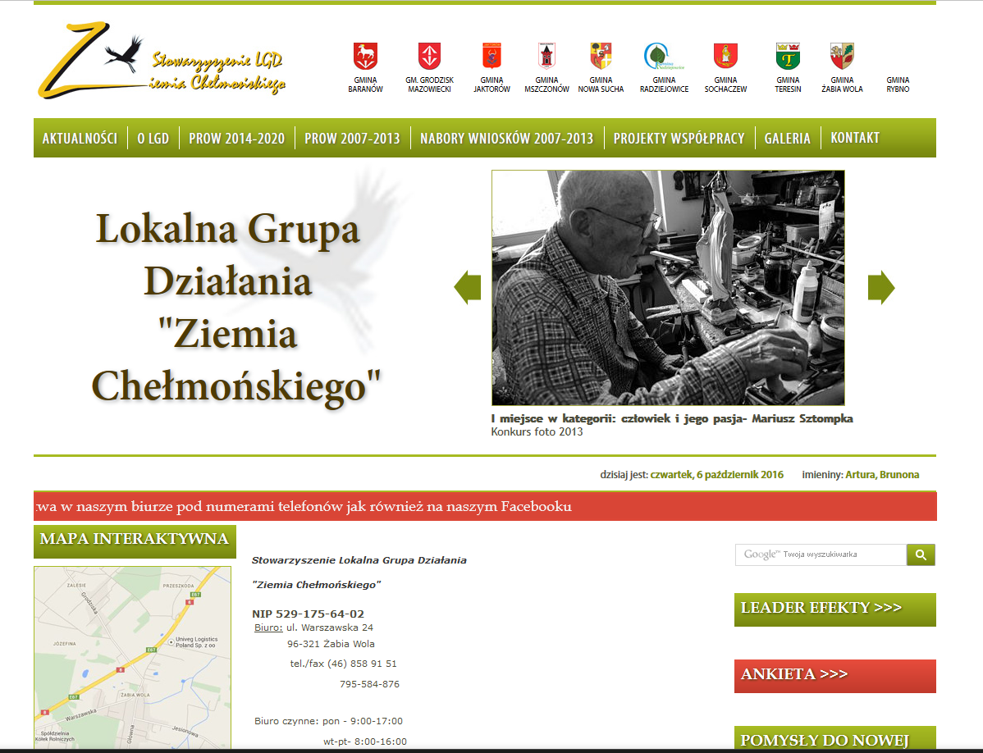

Slide 84
http://ksu.parp.gov.pl/

Slide 85
Krajowy System Usług to sieć współpracujących podmiotów,
które wspierają rozwój przedsiębiorczości w Polsce.
W ośrodkach KSU przedsiębiorcy mogą skorzystać z usług doradztwa biznesowego w zakresie:
innowacji,
ochrony środowiska,
zarządzania finansami,
zarządzania energią,
wykorzystania technologii informacyjnych,
marketingu i sprzedaży produktów przetwórstwa rolno-spożywczego.
Wszystkie ośrodki współpracujące z Polską Agencją Rozwoju Przedsiębiorczości w ramach KSU działają na podstawie wypracowanych Standardów Usług, dzięki czemu przedsiębiorca otrzymuje usługę najwyższej jakości.
Ponadto, przedsiębiorcy mogą liczyć na pomoc w uzyskaniu pożyczki lub poręczenia.
Dodatkowo, we współpracy z Krajowym System Usług działa kilkadziesiąt funduszy pożyczkowych i funduszy poręczeniowych, które są zrzeszone w Polskim Związku Funduszy Pożyczkowych i Krajowym Stowarzyszeniu Funduszy Poręczeniowych.

Slide 86
Wyspecjalizowane ośrodki działające w ramach Krajowego Systemu Usług świadczą na rzecz przedsiębiorców następujące usługi:
Fundusze Pożyczkowe współpracujące w ramach KSU – fundusze pożyczkowe oferują przedsiębiorcom wsparcie finansowe w postaci korzystnie oprocentowanych pożyczek.
Z oferty funduszy mogą skorzystać przedsiębiorcy, którzy chcą rozwijać swoją działalność poprzez inwestycje, ale napotykają na trudności w uzyskaniu zewnętrznego finansowania.
Fundusze Poręczeniowe współpracujące w ramach KSU – poręczenia udzielane są mikro, małym i średnim przedsiębiorstwom oraz osobom rozpoczynającym działalność gospodarczą, które spełniają warunki określone przez instytucję udzielającą kredytu lub pożyczki, jednak nie posiadają wystarczającego zabezpieczenia spłaty. Głównym zadaniem funduszy poręczeń kredytowych jest ułatwienie przedsiębiorcom oraz osobom rozpoczynającym działalność gospodarczą dostępu do zewnętrznego finansowania w postaci kredytów bankowych oraz pożyczek na prowadzenie działalności gospodarczej.

Slide 87
Lista ośrodków Krajowej Sieci Innowacji KSU, które na podstawie umów podpisanych z PARP świadczą systemową usługę doradczą o charakterze proinnowacyjnym:

Slide 89
Rejestr Usług Rozwojowych (RUR) dostępny pod adresem www.inwestycjawkadry.pl,
to ogólnodostępna, bezpłatna baza ofert usług rozwojowych świadczonych w rozmaitych formach (m.in.: szkoleń, kursów zawodowych, doradztwa, studiów podyplomowych, mentoringu czy coachingu), dzięki którym instytucje i osoby prywatne mogą rozwijać swoje kompetencje oraz realizować swoje cele edukacyjne i biznesowe.
RUR zapewnia użytkownikom wiele funkcjonalności, w tym m.in.:
powszechny dostęp do informacji na temat podmiotów świadczących usługi rozwojowe oraz ich oferty, tak aby każdy zainteresowany przedsiębiorca lub osoba prywatna mogła w sposób prosty i szybki wyszukać ofertę rozwojową dopasowaną do swoich potrzeb,
Oferta dla użytkowników, którzy nie znajdą odpowiadającej im usługi, możliwość zamówienia „usługi szytej na miarę", czyli takiej które odpowiada w sposób bezpośredni na ich potrzeby,
stwarza użytkownikom możliwość oceny usług, z których korzystali.
Podstawowe założenia Rejestru Usług Rozwojowych zostały wypracowane w toku konsultacji społecznych, w który wzięli udział przedstawiciele środowisk zainteresowanych rozwiązaniami z zakresu kształcenia ustawicznego oraz adaptacyjności przedsiębiorstw i ich pracowników.

Slide 91
KFS to wydzielona część (ok. 2%) Funduszu Pracy – funduszu celowego przeznaczonego na zapobieganie bezrobociu i ograniczanie jego skutków, tworzonego ze składek pracodawców.
Wysokość KFS corocznie ustalana jest w tzw. ustawie okołobudżetowej

Slide 92
Kto może skorzystać ze środków KFS?
O środki z KFS może wystąpić każdy pracodawca w rozumieniu przepisów ustawy o promocji zatrudnienia i instytucjach rynku pracy, czyli podmiot zatrudniający pracowników na podstawie umowy o pracę.
Nie jest pracodawcą podmiot prowadzący działalność gospodarczą i niezatrudniający pracowników w ramach umowy o pracę, współpracujący wyłącznie ze współmałżonkiem, zatrudniający osoby na podstawie umowy o dzieło.

Slide 93
Na co pracodawca może wykorzystać środki KFS?
Środki KFS pracodawca może przeznaczyć na:
doprecyzowanie potrzeb szkoleniowych, które można będzie zaspokoić dzięki środkom KFS,
kursy i studia podyplomowe oraz egzaminy w których wezmą udział pracownicy z inicjatywy pracodawcy lub za jego zgodą,
badania lekarskie i psychologiczne, jeśli okażą się niezbędne,
ubezpieczenia od nieszczęśliwych wypadków w związku z udziałem w kształceniu ustawicznym.

Slide 94
Jak starać się o środki KFS?
Pracodawca musi złożyć wniosek o przyznanie środków z KFS na kształcenie ustawiczne do Powiatowego Urzędu Pracy właściwego ze względu na siedzibę pracodawcy albo miejsce prowadzenia działalności.
We wniosku należy podać dane pracodawcy, wskazać działania do dofinansowania, liczbę osób, których finansowanie dotyczy, koszty kształcenia ustawicznego ogółem i wnioskowaną kwotę dofinansowania.

Slide 95
http://www.jeremie.com.pl/

Slide 96
JEREMIE - Joint European Resources for Micro - to - Medium Enterprises.
JEREMIE (ang. Joint European Resources for Micro-to-Medium Enterprises - Wspólne zasoby dla małych i średnich przedsiębiorstw) to nowa inicjatywa pozadotacyjnego wsparcia powołana w 2007 r. przez Komisję Europejską i Europejski Bank Inwestycyjny.
JEREMIE to mechanizm, którego działanie odchodzi od tradycyjnego dotacyjnego wsparcia na rzecz mechanizmu odnawialnego (rewolwingowego) (kredyty, pożyczki oraz poręczenia dla firm a także inne instrumenty kapitałowe).
Jej ideą jest ułatwienie dostępu do finansowania dla mikro, małych i średnich przedsiębiorstw poprzez oferowanie im dedykowanych instrumentów inżynierii finansowej.

Slide 97
Dla kogo wsparcie w województwie mazowieckim?
Inicjatywa JEREMIE ma pomóc tym przedsiębiorstwom, które na „zwykłym” rynku komercyjnym miałyby ogromne trudności z uzyskaniem kredytów.
Inicjatywa skierowana jest przede wszystkim dla tych firm, które:
rozpoczynają działalność (startup-y),
nie posiadają historii kredytowej,
nie posiadają zabezpieczeń o wystarczającej wartości.
Z Inicjatywy JEREMIE może skorzystać przedsiębiorca:
zatrudniający od 1 do 250 pracowników,
mający obrót roczny w wysokości do 50 mln € oraz posiadający sumę bilansową do 43 mln €,
prowadzący działalność gospodarczą w województwie mazowieckim,
nieposiadający wystarczających środków finansowych na realizację projektu lub,
nieposiadający zabezpieczeń o wystarczającej wartości.

Slide 98
Gdzie zgłosić się po wsparcie?
Wsparcia finansowego w ramach Inicjatywy JEREMIE na terenie woj. mazowieckiego udzielają niżej wymienione instytucje.
Poręczenia
Jeśli chcesz uzyskać informację nt. poręczeń udzielanych ze środków Inicjatywy JEREMIE na kredyty i pożyczki skontaktuj się z jedną z niżej wymienionych instytucji i zapytaj o szczegóły:

Slide 99
POŻYCZKI MAZOWIECKIE
MAZOWIECKI REGIONALNY FUNDUSZ POŻYCZKOWY
Pożyczki dla firm działających dłużej niż rok
Pożyczki dla firm działających do roku
www.pozyczkimazowieckie.pl

Slide 100
MAZOWIECKI REGIONALNY FUNDUSZ POŻYCZKOWY
Kto może starać się o pożyczkę?
Przedsiębiorcy prowadzący działalność na terenie województwa mazowieckiego, którzy zatrudniają poniżej 250 osób i których roczne obroty są niższe niż 50 milionów Euro.
O pożyczkę mogą także starać się osoby, które dopiero rozpoczynają działalność gospodarczą – w momencie podpisywania umowy pożyczki takie osoby muszą mieć już zarejestrowaną działalność.
Na co można przeznaczyć pożyczkę?
Wyłącznie na wydatki związane z uruchomieniem działalności gospodarczej, jej prowadzeniem lub rozwojem.
Na jakich warunkach udzielane są pożyczki?
To zależy od konkretnej sytuacji. Generalnie udzielane są pożyczki do 500 000,00zł z okresem spłaty do 5 lat.
Dla podmiotów działających do roku - w tym dopiero rozpoczynających działalność gospodarczą - maksymalna wartość pożyczki wynosi 120 000,00zł.
Zabezpieczenie?
pożyczka zabezpieczona jest wekslem in blanco pożyczkobiorcy i dodatkowym wspólnie uzgodnionym zabezpieczeniem pokrywającym wartość pożyczki (np. poręczeniem, hipoteką, przewłaszczeniem ruchomości).

Slide 102
Pamiętajmy!
Gdy piszemy wniosek…..
W tracie konkursu sprawdzamy stronę z ogłoszeniem, czyli dokumentacją,
Sprawdźmy dostępność Pytań i odpowiedzi (powstałych w trakcie konkursu),
Aktualizacja zapisów dokumentacji,
Wniosku nie składany w ostatniej chwili (brak czasu na ew. pomoc techniczną),
Przetestujmy podpis elektroniczny (o ile jest wymagany podpis tego typu)
Korzystanie z unijnego wsparcia niesie ze sobą wiele korzyści.
Jednak otrzymanie wsparcia z unijnych dotacji wiąże się również z licznymi obowiązkami.
Przede wszystkim trzeba zrealizować inwestycję zgodnie z wnioskiem, przestrzegać terminów i prawidłowo ją rozliczyć.

Slide 103
*sprawdźmy w dokumentacji konkursowej, który podmiot jest odpowiedzialny za przyjmowanie wniosków Regionalny Program Operacyjny Województwa Mazowieckiego Mazowiecka Jednostka Wdrażania Programów Unijnych) Program Operacyjny Wiedza Edukacja Rozwój ( wskazuje dokumentacja konkursowa danego działania) Program Operacyjny Inteligentny Rozwój ( PARP lub inny podmiot – dokumentacja konkursowa)
DO KOGO SKŁADAMY WNIOSKI

Slide 104
Ułatwienia: -Harmonogram na kolejny rok ukazuje się do 30.11 - Dokumentacja publikowana jest na miesiąc przed konkursem - Informatyzacja aplikowania i rozliczania – generatory - Więcej oświadczeń

Slide 105
Portale internetowe
Ministerstwo Rozwoju
http://www.mr.gov.pl/
Samorząd Województwa Mazowieckiego
www.mazovia.pl/
Mazowiecka Jednostka Wdrażania Programów Unijnych
http://www.funduszedlamazowsza.eu/
http://mazowia.eu/
nowy wygląd posiadają także strony internetowe wszystkich krajowych programów operacyjnych: www.pois.gov.pl (Infrastruktura i Środowisko) www.poir.gov.pl (Inteligentny Rozwój) www.popc.gov.pl (Polska Cyfrowa) www.power.gov.pl (Wiedza Edukacja Rozwój) www.polskawschodnia.gov.pl (Polska Wschodnia) www.popt.gov.pl (Pomoc Techniczna)

Slide 106
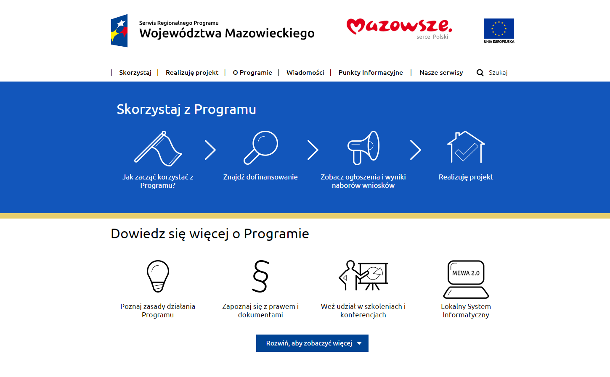

Slide 107
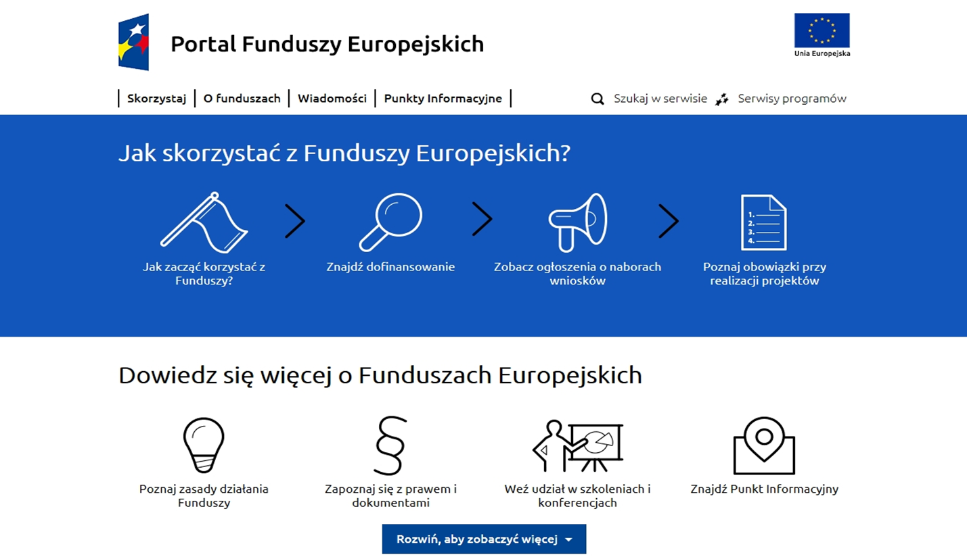

Slide 108
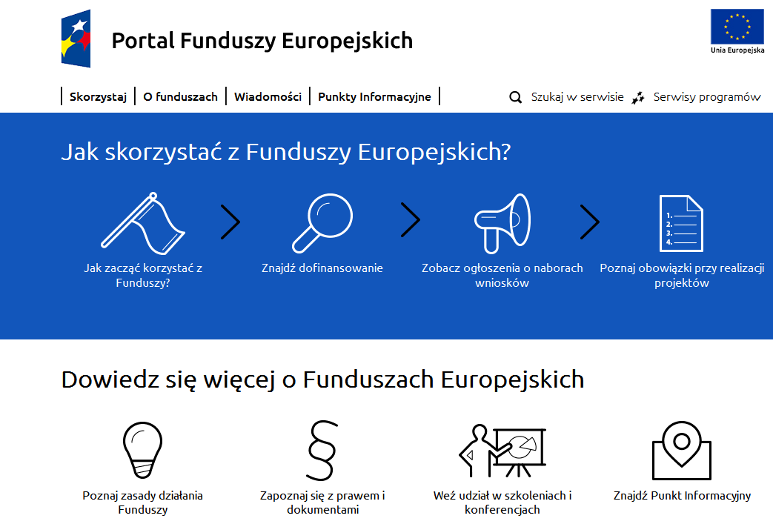
Portal Funduszy Europejskich -www.funduszeeuropejskie.gov.pl
informacje w formie instrukcji i poradników ułatwiających zrozumienie zagadnień związanych z Funduszami Europejskimi oraz ubieganiem się o dotacje,
wyszukiwarka szkoleń i konferencji na temat funduszy,
lista ogłoszeń o naborach wniosków,
dokumenty i publikacje informacyjne o środkach europejskich,
dane kontaktowe Punktów Informacyjnych Funduszy Europejskich,
informacje o efektach Funduszy Europejskich oraz dane o projektach, które otrzymały dofinansowanie z Funduszy Europejskich,
możliwość oceny przydatności poszczególnych informacji zawartych na stronach.

Slide 109
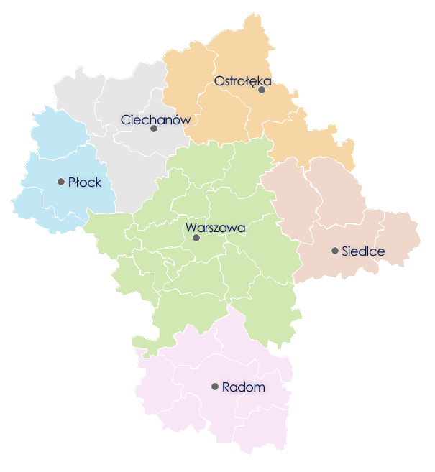
Sieć Punktów Informacyjnych Funduszy Europejskich na Mazowszu
diagnoza klienta
warunki, kryteria i procedury przyznania dotacji
„krok po kroku” - procesu aplikowania o EF
na etapie przygotowywania wniosków/projektów
na etapie realizacji projektu
wstępną pomoc w rozliczaniu projektów
indywidualne konsultacje u klienta
pomoc w znalezieniu odpowiedniego projektu
Główny Punkt Informacyjny w Warszawie oraz Lokalne Punkty Informacyjne w Ostrołęce, Radomiu, Siedlcach, Płocku i Ciechanowie od 2010 roku są częścią ogólnopolskiej sieci PIFE koordynowanej przez Ministerstwo i Rozwoju - zastąpiły Punkty Kontaktowe działające na Mazowszu od 2005 roku.

Slide 110
Sieć Punktów Informacyjnych Funduszy Europejskich na Mazowszu - zakres usług -
Spotkania informacyjne/ szkolenia/warsztaty
Konsultacje
osobiste
mailowe
telefoniczne
Mobilne Punkty Informacyjne
dyżury eksperckie
wydarzenia plenerowe
konferencje
Główny Punkt Informacyjny w Warszawie oraz Lokalne Punkty Informacyjne w Ostrołęce, Radomiu, Siedlcach, Płocku i Ciechanowie od 2010 roku są częścią ogólnopolskiej sieci PIFE koordynowanej przez Ministerstwo Infrastruktury i Rozwoju - zastąpiły Punkty Kontaktowe działające na Mazowszu od 2005 roku.

Slide 111
Dziękujemy za uwagę
infolinia 801 101 101
punkt_kontaktowy@mazowia.eu
www.funduszedlamazowsza.eu
Projekt współfinansowany z Funduszu Spójności Unii Europejskiej w ramach Programu Pomoc Techniczna 2014-2020

